Slide 1
TRƯỜNG TIỂU HỌC SÀI ĐỒNG
Bài giảng điện tử - Phân môn: Tập đọc
ÔNG TRẠNG THẢ DIỀU
Gv : Phạm Thị Lượt
Lớp : 4

Slide 2
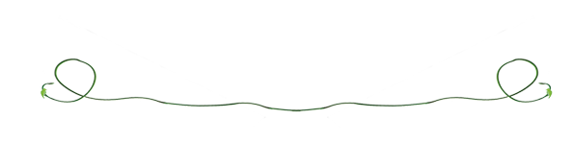
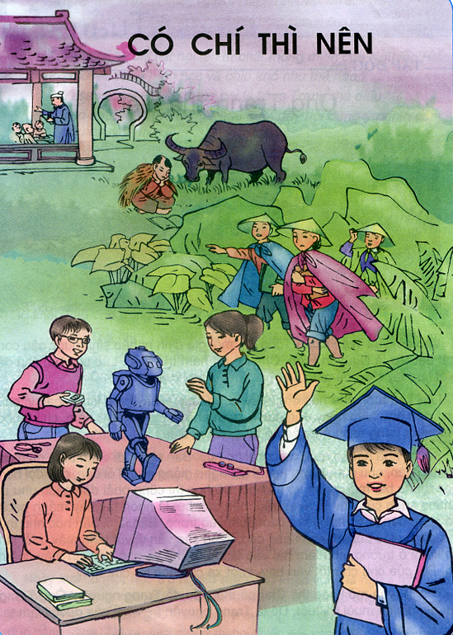
Chủ điểm
Quan sát tranh chủ điểm và cho biết tranh minh hoạ chủ điểm gì?
Notes:
Tên chủ điểm nói lên những con người có nghị lực, ý chí thì sẽ thành công.
Tranh minh họa vẽ những em bé có ý chí cố gắng trong học tập: các em chăm chú ngồi nghe thầy giảng bài, những em bé mặc áo mưa đi học, những em bé chăm chỉ học tập, nghiên cứu và đã thành những người tài giỏi, có ích cho xã hội.

Slide 3
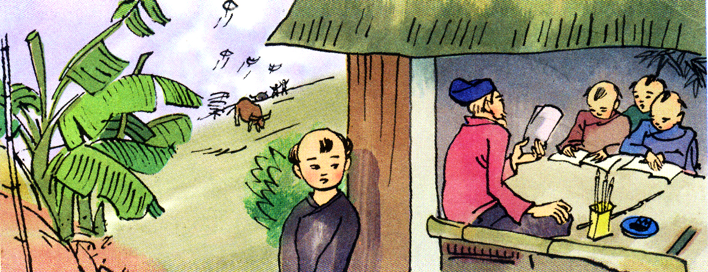
Bức tranh vẽ gì?
Notes:
Thời Lý - Trần tổ chức thi Tam giáo để tuyển những người thông hiểu cả ba tôn giáo Nho, Phật và Lão. Khoa thi Tam giáo đầu tiên diễn ra năm 1195 đời Lý Cao Tông. Người đỗ Tam giáo gọi là Tam giáo xuất thân.
Khoa thi Tam giáo cuối cùng tổ chức năm 1247 đời Trần Thái Tông (Trần Cảnh). Hình thức này sau đó không áp dụng nữa^{[4]}.
Cuối thời nhà Trần, Hồ Quý Ly nắm quyền điều hành triều đình đã đặt ra lệ thi Hương đầu tiên ở các địa phương năm 1396 đời Trần Thuận Tông, lấy người đỗ được học vị cử nhân. Năm sau (1397) tổ chức thi Hội ở kinh đô. Đây là khoa thi Hội đầu tiên^{[4]}.
Từ thời Hậu Lê, việc thi cử được tiến hành đều đặn và quy củ. Các kỳ thi theo thứ tự là Thi Hương, Thi Hội, Thi Đình. Người đỗ đầu cả ba thì gọi là Tam Nguyên (như Tam Nguyên Nguyễn Khuyến).

Slide 4
Ông Trạng thả diều
SGK – Trang 104

Slide 5
MỤC TIÊU
01
02
03
Đọc trôi chảy, diễn cảm
bài tập đọc
Trả lời được các câu hỏi
tìm hiểu bài
Nêu được nội dung của bài tập đọc

Slide 6
1. Luyện đọc

Slide 7
Ông Trạng thả diều
Vào đời vua Trần Thái Tông, có một gia đình nghèo sinh được cậu con trai đặt tên là Nguyễn Hiền. Chú bé rất ham thả diều. Lúc còn bé, chú đã biết làm lấy diều để chơi.
Lên sáu tuổi, chú học ông thầy trong làng. Thầy phải kinh ngạc vì chú học đến đâu hiểu ngay đến đó và có trí nhớ lạ thường. Có hôm, chú thuộc hai mươi trang sách mà vẫn có thì giờ chơi diều.
Sau vì nhà nghèo quá, chú phải bỏ học. Ban ngày, đi chăn trâu, dù mưa gió thế nào, chú cũng đứng ngoài lớp nghe giảng nhờ. Tối đến, chú đợi bạn học thuộc bài mới mượn vở về học. Đã học thì cũng phải đèn sách như ai nhưng sách của chú là lưng trâu, nền cát, bút là ngón tay hay mảnh gạch vỡ; còn đèn là vỏ trứng thả đom đóm vào trong. Bận làm, bận học như thế mà cánh diều của chú vẫn bay cao, tiếng sáo vẫn vi vút tầng mây. Mỗi lần có kì thi ở trường, chú làm bài vào lá chuối khô và nhờ bạn xin thầy chấm hộ. Bài của chú chữ tốt văn hay, vượt xa các học trò của thầy.
Thế rồi vua mở khoa thi. Chú bé thả diều đỗ Trạng nguyên. Ông Trạng khi ấy mới có mười ba tuổi. Đó là Trạng nguyên trẻ nhất của nước Nam ta.
1
2
3
4
Theo TRINH ĐƯỜNG

Slide 8
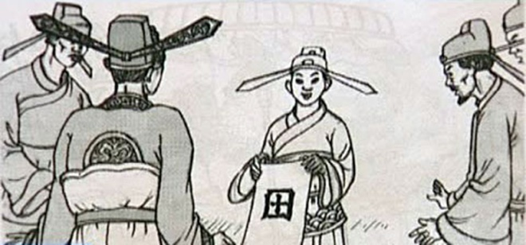
Nguyễn Hiền (1234 - 1255)
Quê: Nam Định
Notes:
Ông thi đỗ trạng nguyên khi mới 12 tuổi, trở thành trạng nguyên trẻ nhất trong lịch sử khoa cử Việt Nam, tại khoa thi tháng 2 năm Thiên Ứng Chính Bình thứ 16 (1247) thời vuaTrần Thái Tông^{[2]}. Cùng năm đó có Lê Văn Hưu (黎文休) 17 tuổi đỗ Bảng nhãn và Đặng Ma La (鄧麻羅) 14 tuổi đỗ Thám hoa^{[3]}. Đây cũng là khoa thi đầu tiên trong lịch sử đặt ra danh vị Tam khôi, bao gồm trạng nguyên, bảng nhãn, thám hoa.
Vì còn thiếu niên nên vua cho ông về quê 3 năm tu dưỡng, sau ra làm quan đến chức Thượng thư bộ Công. Về hưu, mất tại nhà. Có đi sứ Nguyên vài lần.
Lê Văn Hưu là một nhà sử học đời nhà Trần, tác giả bộ Đại Việt sử ký, bộ quốc sử đầu tiên của Việt Nam. Bộ sách này không còn nhưng nhờ nó mà sử gia Ngô Sĩ Liên đã dựa vào để soạn bộ Đại Việt sử ký toàn thư.
Trên thực tế, sử sách viết về Nguyễn Hiền không nhiều, đa phần là những giai thoại truyền miệng, trong đó, nổi tiếng nhất là câu chuyện ông nặn voi biết đi và câu trả lời về cách xâu chỉ qua ốc.
Ông mồ côi cha từ bé và được mẹ cho theo học sư thầy trong làng. Cậu bé Nguyễn Hiền sớm thể hiện tư chất vượt trội, học tập rất nhanh. 11 tuổi, Hiền đã nổi tiếng và được mệnh danh thần đồng.
Năm 1247, triều đình mở khoa thi. Nguyễn Hiền, lúc đó mới 13 tuổi, khăn gói lên kinh, dự kỳ thi đình với bài phú “Áp tử từ kê mẫu du hồ phú”. Trí tuệ tinh thông giúp ông đạt danh hiệu trạng nguyên – vị trí cao nhất trong tam khôi.
Khi vào cung diện kiến nhà vua, vua Trần Thái Tông rất thán phục khả năng ứng đối trôi chảy của trạng nguyên nhỏ tuổi, bèn hỏi ông học thầy nào.
Khi nghe Nguyễn Hiền kể ông chỉ tự học, chỗ nào không hiểu thì hỏi sư thầy, vua cho rằng, trạng có tài nhưng còn nhỏ tuổi, chưa hiểu hết lễ nghĩa và phán: “Trạng nguyên niên ấu vị tri lễ hứa hồi gia học lễ đãi tam niên nhi hậu dụng”.
Vì thế, mặc dù đỗ cao, Nguyễn Hiền chưa được phong chức quan hay mũ áo. Ông trở về quê, tiếp tục đọc sách.
Tương truyền, sau khi về quê, ngoài việc phụng dưỡng mẹ và đọc sách, cậu bé Nguyễn Hiền vẫn thường xuyên chơi đùa cùng các bạn. Có lần sứ giả nước khác sang thăm, thách đố vua quan nhà Trần xâu chỉ qua con ốc. Triều đình bó tay. Lúc đó, vua mới nhớ đến trạng Nguyễn Hiền, sai người đến hỏi ý kiến.
Viên quan được giao việc đến quê trạng gặp ngay một lũ trẻ chăn trâu đang nghịch đất ngoài làng. Trong đó, một đứa bé mặt mũi khôi ngô chỉ huy nhóm bạn nặn voi từ đất. Kỳ lạ là con voi đó có thể đi, hỏi ra mới biết, họ dùng cua làm mình voi và lấy đỉa làm vòi nên con voi có thể di chuyển.
Viên quan đoán đây là trạng Nguyễn Hiền nhưng vẫn ra vế đố để thử tài: “Tự là chữ, cắt giằng đầu, chữ tử là con, con ai con ấy?”.
Trạng nhanh chóng ứng đối: “Vu là chưng, bỏ ngang lưng, chữ đinh là đứa, đứa nào đứa này!”.
Biết chắc đây là người cần tìm, viên quan xuống, truyền lại ý chỉ vua muốn mời Nguyễn Hiền về kinh nhưng trạng không chịu vì cho rằng, vua làm vậy cũng không đúng lễ.
Quan đành thuật lại câu đố của sứ giả nước ngoài, Nguyễn Hiền xui bọn trẻ hát:
“Tích tịch tình tang
Bắt con kiến càng buộc chỉ ngang lưng
Bên thì lấy giấy mà bưng
Bên thì bôi mỡ kiến mừng kiến sang”.
Quan nghe xong, biết đây là câu trả lời triều đình cần liền vội vã về kinh.
Hai mặt trời bằng đầu nhau (đồng thời có nghĩa là có hai chữ nhật 日). Bốn hòn núi nghiêng ngả (tức là có bốn chữ sơn 山). Hai vua tranh một nước (tức là có hai chữ vương 王). Bốn miệng ngang dọc trong khoảng đó (tức là có bốn chữ khẩu 口).

Slide 9


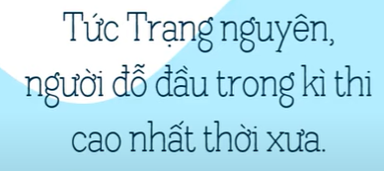
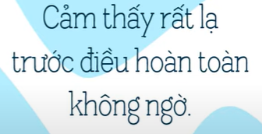
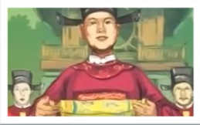

Chú thích

Slide 10
Luyện đọc
lạ thường
Đã học thì cũng phải đèn sách như ai nhưng sách của chú là lưng trâu, nền cát, bút là ngón tay hay mảnh gạch vỡ; còn đèn là vỏ trứng thả đom đóm vào trong.
lưng trâu
nền cát
lá chuối khô
Trạng nguyên

Slide 11
2. Tìm hiểu bài

Slide 12
Vào đời vua Trần Thái Tông, có một gia đình nghèo sinh được cậu con trai đặt tên là Nguyễn Hiền. Chú bé rất ham thả diều. Lúc còn bé, chú đã biết làm lấy diều để chơi.
Lên sáu tuổi, chú học ông thầy trong làng. Thầy phải kinh ngạc vì chú học đến đâu hiểu ngay đến đó và có trí nhớ lạ thường. Có hôm, chú thuộc hai mươi trang sách mà vẫn có thì giờ chơi diều.
    Đọc đoạn 1, đoạn 2 và trả lời câu hỏi:
1. Nguyễn Hiền xuất thân từ một gia đình như thế nào? Từ bé, chú đã ham thích chơi gì?
2. Tìm những chi tiết nói lên tư chất thông minh của Nguyễn Hiền?
Con hãy nêu ý chính của đoạn 1 và đoạn 2?
Ý 1: Tư chất thông minh của Nguyễn Hiền.

Slide 13
    Đọc thầm đoạn 3.
Sau vì nhà nghèo quá, chú phải bỏ học. Ban ngày, đi chăn trâu, dù mưa gió thế nào, chú cũng đứng ngoài lớp nghe giảng nhờ.Tối đến, chú đợi bạn học thuộc bài mới mượn vở về học. Đã học thì cũng phải đèn sách như ai nhưng sách của chú là lưng trâu, nền cát, bút là ngón tay hay mảnh gạch vỡ; còn đèn là vỏ trứng thả đom đóm vào trong. Bận làm, bận học như thế mà cánh diều của chú vẫn bay cao, tiếng sáo vẫn vi vút tầng mây. Mỗi lần có kì thi ở trường, chú làm bài vào lá chuối khô và nhờ bạn xin thầy chấm hộ. Bài của chú chữ tốt văn hay, vượt xa các học trò của thầy.
Nguyễn Hiền ham học và chịu khó như thế nào ?
Ý 2: Đức tính ham học và ý chí vượt khó của Nguyễn Hiền.

Slide 14
Đọc thầm đoạn 4
Thế rồi vua mở khoa thi. Chú bé thả diều đỗ Trạng nguyên. Ông Trạng nguyên khi ấy mới có mười ba tuổi. Đó là Trạng nguyên trẻ nhất của nước Nam ta.
Vì sao chú bé Hiền được gọi là “Ông Trạng thả diều”?
Vì cậu đỗ Trạng nguyên năm lên 13 tuổi, lúc ấy cậu vẫn thích chơi diều .

Slide 15
?
Tục ngữ hoặc thành ngữ nào dưới đây nói đúng ý nghĩa của câu chuyện trên:
a. Tuổi trẻ tài cao
b. Có chí thì nên
c. Công thành danh toại
Notes:
Còn nhỏ mà đã có chí hướng, ông quyết tâm học khi gặp nhiều khó khăn
Ông là người tuổi trẻ tài cao, công thành danh toại (đã độ Trạng và vinh quang)

Slide 16
Ông Trạng thả diều
Theo Trinh Đường
Ông Trạng thả diều - Là một câu chuyện kể về một chú bé thần đồng Nguyễn Hiền thích chơi diều mà ham học, có ý chí nghị lực vượt khó trong học tập nên đã đỗ Trạng nguyên khi mới 13 tuổi và là vị Trạng nguyên trẻ nhất của nước ta.
Notes:
Ca ngợi chú bé Nguyễn Hiền thông minh, hiếu học, có ý chí vượt khó nên đã đỗ Trạng nguyên khi mới 13 tuổi.

Slide 17
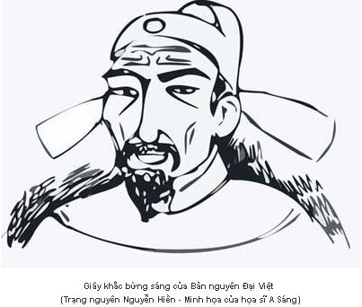
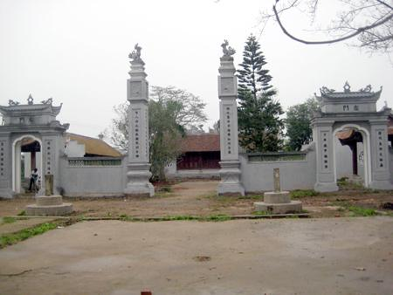
Trạng nguyên Nguyễn Hiền (1234 – 1255)
Đền thờ Trạng nguyên Nguyễn Hiền nằm ở khu trung tâm của thôn Dương A, xã Nam Thắng, huyện Nam Trực, tỉnh Nam Định

Slide 18
Truyện này giúp con hiểu ra điều gì?
Làm việc gì cũng phải chăm chỉ, chịu khó mới thành công.
Nguyễn Hiền rất có chí. Chú không được đi học, thiếu cả bút, giấy nhưng nhờ quyết tâm vượt khó đã trở thành Trạng nguyên trẻ nhất nước ta.
Em được bố mẹ chiều chuộng, không thiếu thứ gì nhưng em học chưa giỏi vì chưa chăm chỉ bằng một phần nhỏ của ông Nguyễn Hiền.
Nguyễn Hiền là tấm gương sáng cho chúng em noi theo… Học xong bài này em sẽ chăm học hơn.

Slide 19
Nội dung
Ca ngợi chú bé Nguyễn Hiền thông minh, có ý chí vượt khó nên đã đỗ Trạng nguyên khi mới 13 tuổi.

Slide 20
3. Luyện đọc diễn cảm

Slide 21
Luyện đọc diễn cảm
Thầy phải kinh ngạc vì chú học đến đâu hiểu ngay đến đó và có trí nhớ lạ thường. Có hôm, chú thuộc hai mươi trang sách mà vẫn có thì giờ chơi diều.
Sau vì nhà nghèo quá , chú phải bỏ học. Ban ngày, đi chăn trâu, dù mưa gió thế nào, chú cũng đứng ngoài lớp nghe giảng nhờ. Tối đến, chú đợi bạn học thuộc bài mới mượn vở về học. Đã học thì cũng phải đèn sách như ai nhưng sách của chú là lưng trâu, nền cát, bút là ngón tay hay mảnh gạch vỡ; còn đèn là vỏ trứng thả đom đóm vào trong.

Slide 22
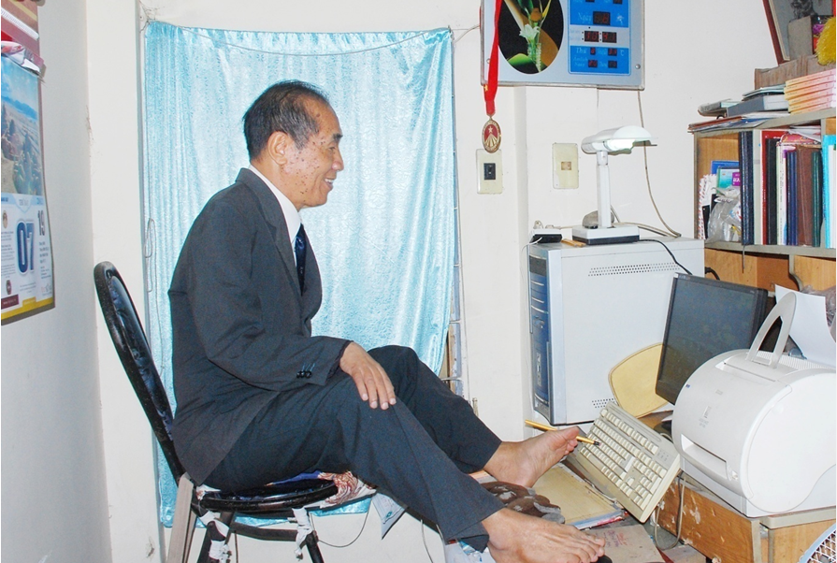
Nhà giáo Ưu tú, nhà văn Nguyễn Ngọc Ký. Năm lên 4 tuổi, một cơn sốt cao khiến cho đôi bàn tay của thầy bị bại liệt. Người thầy đầu tiên của Việt Nam dùng chân để viết.

Slide 23
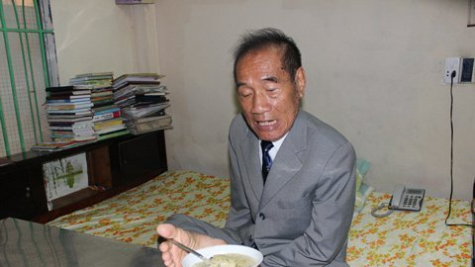

Slide 24

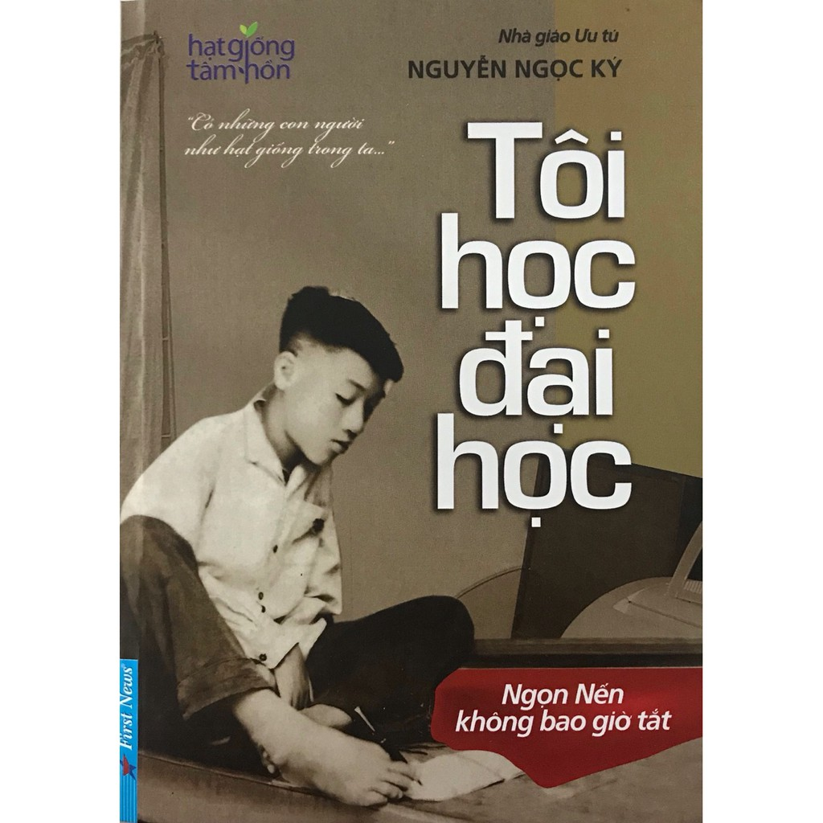

Slide 25
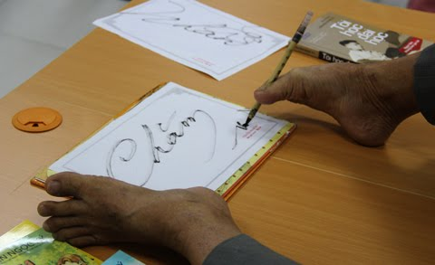

Slide 26
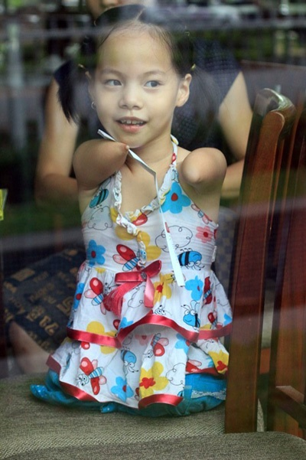
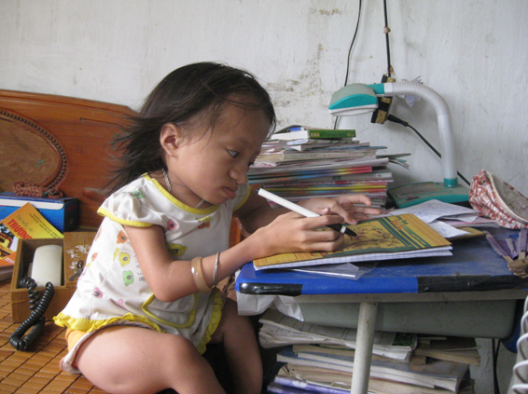
Bé Nguyễn Linh Chi 9 tuổi học lớp 1 (Yên Bái). Không có tay chân, Linh Chi vẫn có thể viết chữ, mang, cắp được đồ vật nhỏ.
Suốt 6 năm liền, cô bé Thu Hương (Hà Tĩnh) là HS giỏi được thầy cô, bạn bè yêu mến.

Slide 27
Thanks

